Slide 1
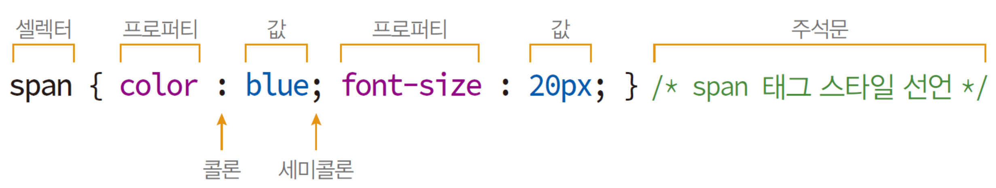
CSS3 스타일 시트 구성
예) <span> 텍스트를 20픽셀 blue로 출력하는 CSS3 스타일시트
셀렉터
CSS3 스타일 시트를 HTML 페이지에 적용하도록 만든 이름
프로퍼티
스타일 속성 이름. 약 200개 정도의 프로퍼티 있음
값
프로퍼티의 값
주석문
스타일 시트 내에 붙이는 설명문으로 /* ... */. 여러 줄, 아무 위치에나 사용 가능
대소문자 구분 없음
body { background-color : mistyrose; }
BODY { Background-Color : Mistyrose; }

Slide 2
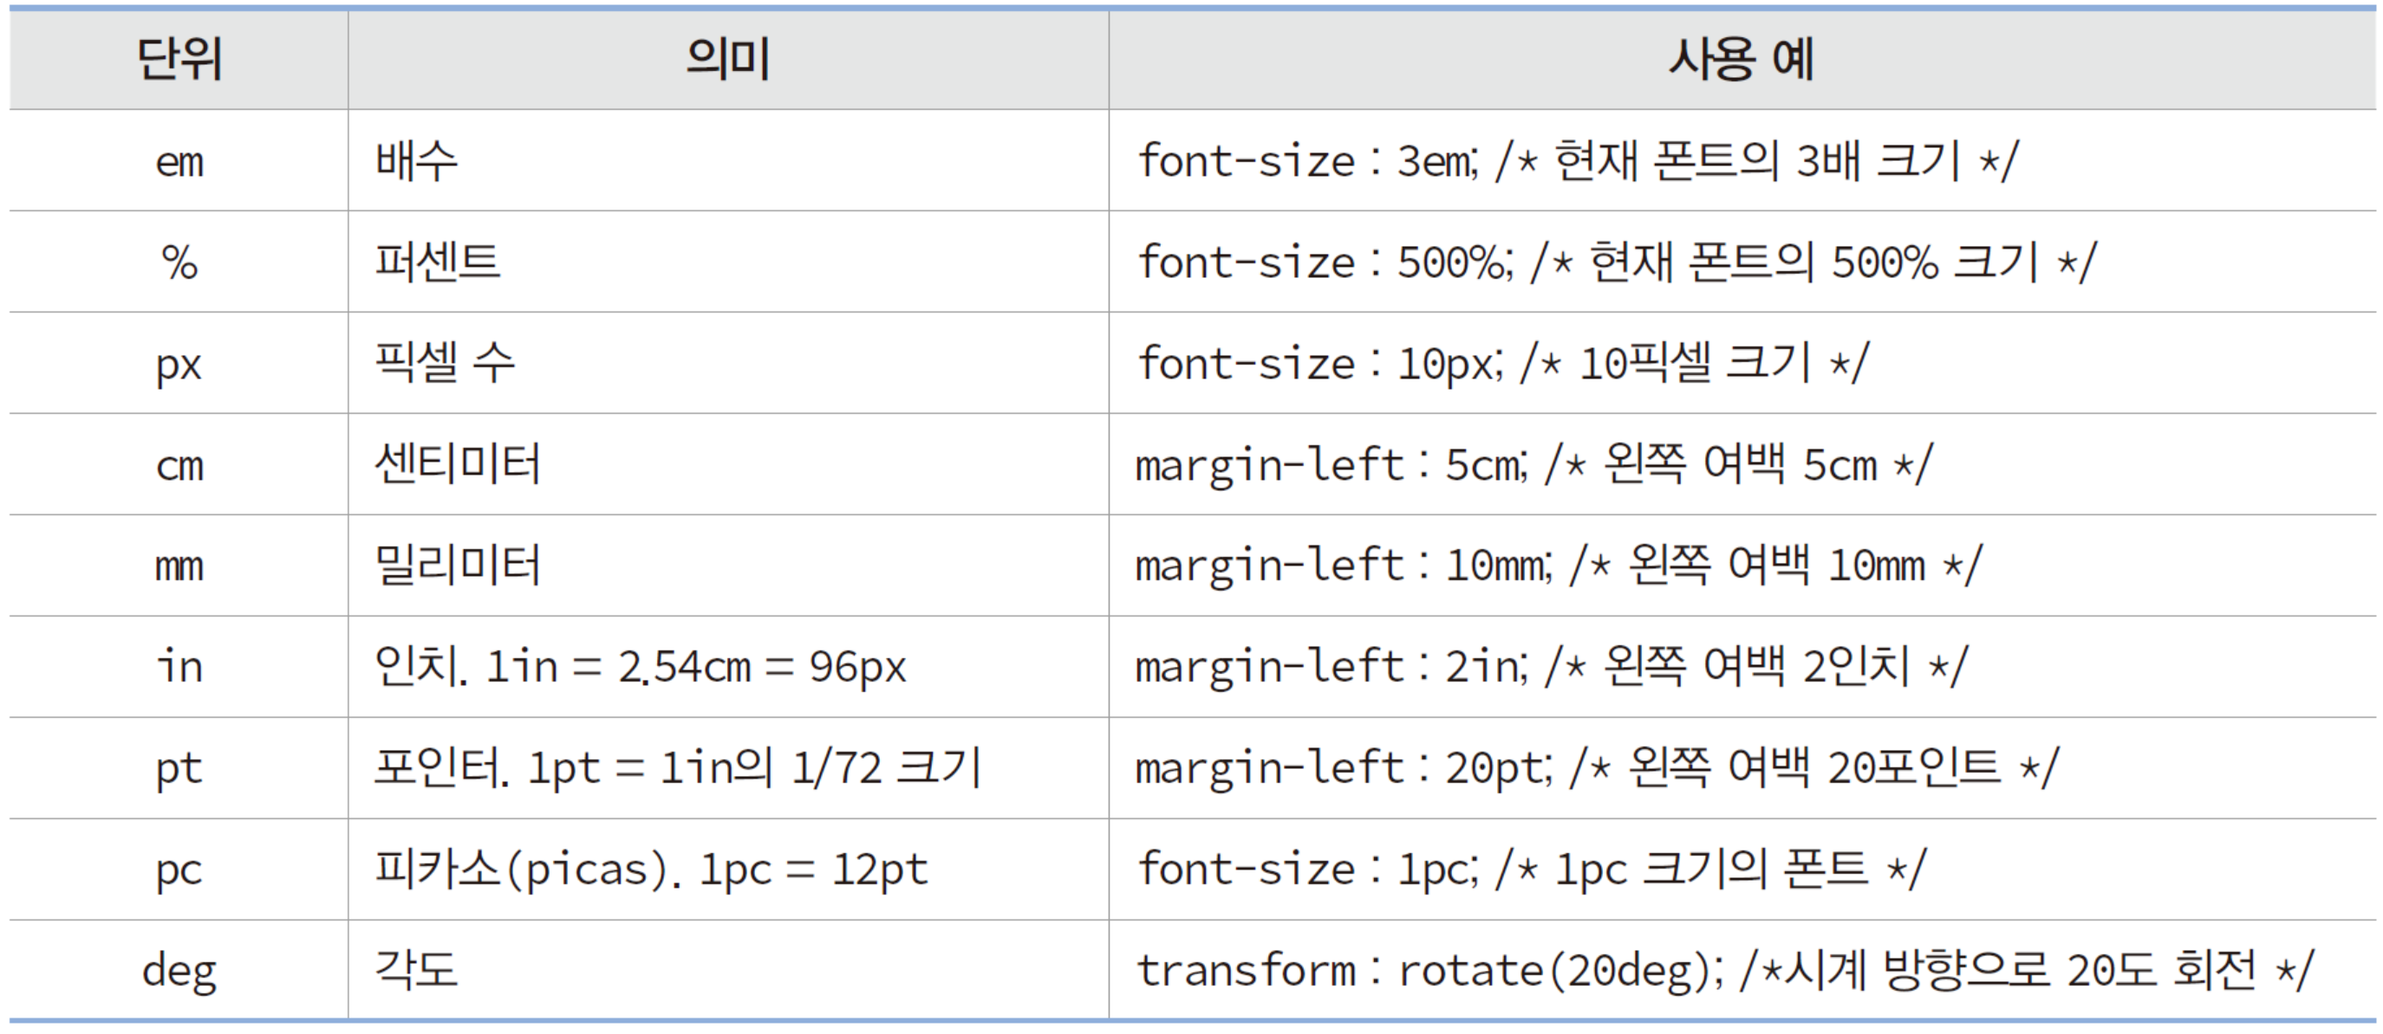
CSS3의 표준 단위
HTML5에서는 단위를 사용하지 않으면 CSS 스타일 오류
font-size : 3; /* 오류 */
font-size : 3px; /* 정상 */

Slide 3
박스 모델의 구성
콘텐츠
HTML 태그의 텍스트나 이미지가 출력되는 부분
패딩
콘텐츠를 직접 둘러싸고 있는 내부 여백
테두리
패딩 외부의 테두리로서, 직선이나 점선 혹은
이미지로 테두리를 그릴 수 있음
여백
박스의 맨 바깥 영역이며 테두리 바깥의 공간으로
인접한 아래위 이웃 태그의 박스와의 거리
margin(여백)
padding(패딩)
콘
텐
츠
border(테두리)

Slide 4
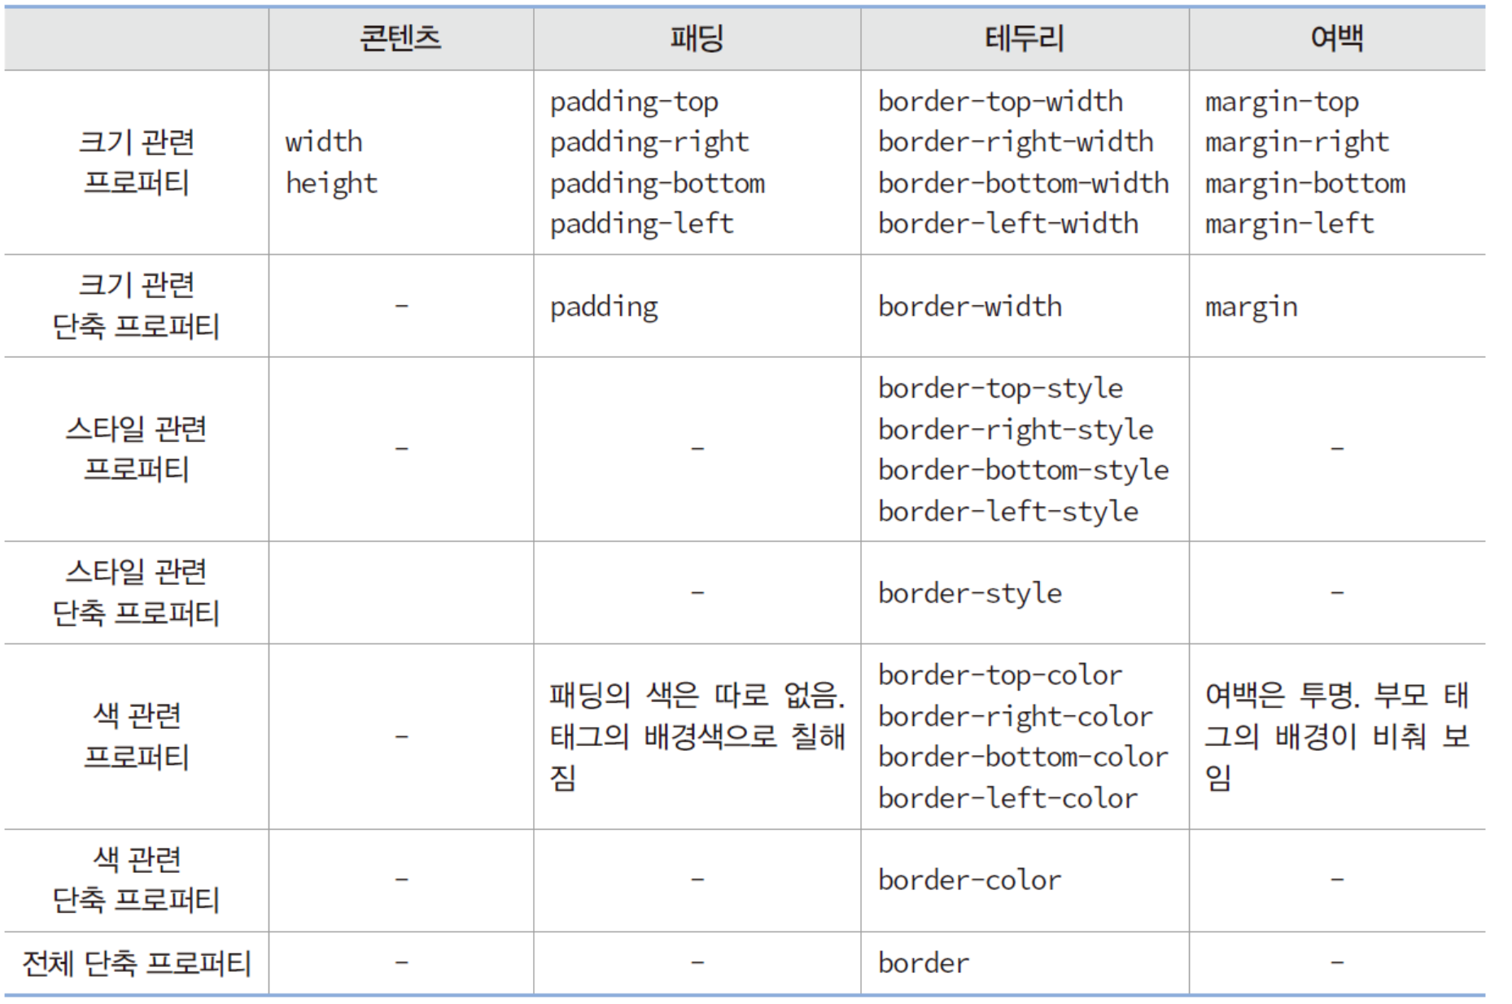
박스 모델을 구성하는 CSS3 프로퍼티

Slide 5
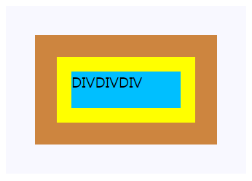
박스 크기 - <div> 태그의 박스 모델 사례
CSS 스타일
div.box {
width : 150px;
height : 50px;
margin : 40px;
border-width : 30px;
padding : 20px;
}
margin : 40px
border-width : 30px
padding : 20px
height : 50px
HTML 코드
<div class="box">
DIVDIVDIV
</div>
width : 150px

Slide 6
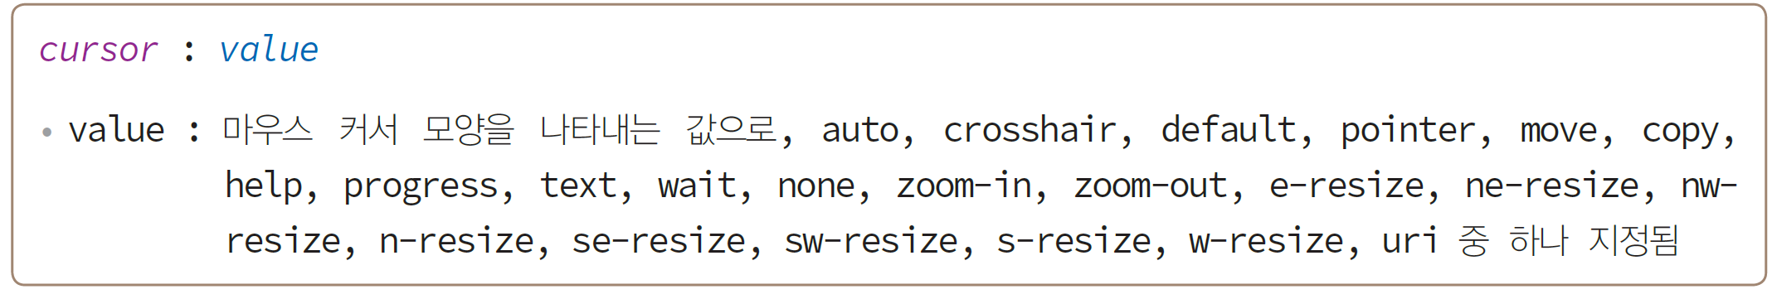
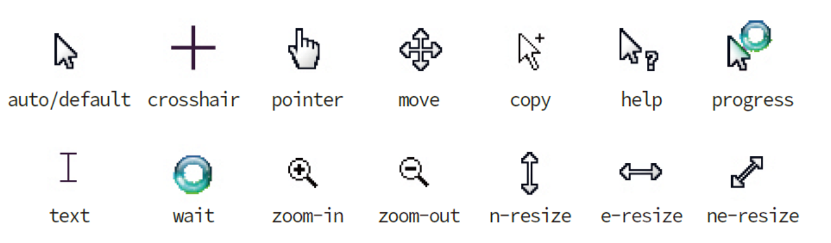
마우스 커서 제어, cursor
cursor 프로퍼티
HTML 태그 위에 마우스가 올라갈 때 마우스의 커서 모양 지정
cursor 프로퍼티 값에 따른 다양한 커서 모양

